Slide 1
供应商结算列表

Slide 2
目 录
1
为什么需要结算列表
3
2
结算数据来源
3
3
目前存在的问题
3
4
结算的个人吐槽
3

Slide 3
为什么需要结算列表
结算数据的组成
（前提：时间段内的） 成交订单底价 + 变化的订单底价结算(退款、修改订单..) + 供应商优惠促销应承担部分
从vbk订单维度考虑统计结算数据存在的问题
1，变化的订单【付款调整】
2，优惠代码并没有进入VBK
所以---→VBK导出的订单数据、统计的底价金额 != 结算金额

Slide 4
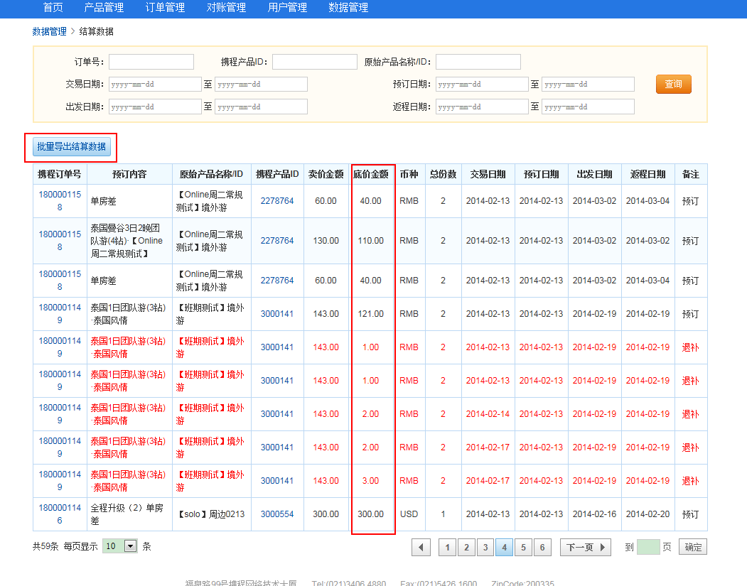
结算列表

Slide 5
数据来源（数据表）
正常付款数据（精确到每一个单选项、可选项资源）
PkgOrderDB..Finance_PaymentVoucher
(付款调整)
退补数据（精确到每一个单选项、可选项资源）
包含优惠代码数据（但是优惠代码却是绑定到指定的供应商Id上面的）

Slide 6
数据来源（接口）
接口名称 | PkgOrderTimeStampQOC
接口描述 | 根据订单操作时间的变化获取增量更新订单： 从O_PkgOrderTime中查询符合条件的记录
输入参数 | 参数名称 | 参数类型 | 是否必填
 | RequestDTO | GetPkgOrderTimeStampRequestDTO | 是
输出参数 | ResponseDTO | Response<List<PkgOrderTimeDTO>>
接口备注 | 该接口目前仅VBK系统调用
实体定义 | GetPkgOrderTimeStampRequestDTO
属性名称 | 属性类型 | 属性描述 | 属性备注
BeginTime | DateTime | 开始时间
EndTime | DateTime | 结束时间
TimeType | int | 操作类型
接口名称 | FinancePaymentVoucherQOC
接口描述 | 根据订单ID和订单类型查询结算数据
输入参数 | 参数名称 | 参数类型 |  | 是否必填
 | QueryDTO | FinancePaymentVoucherQueryDTO |  | Y
输出参数 | ResponseDTO | List<FinancePaymentVoucherDTO>
接口备注 | 输入参数（id + enum类型：订单、销货单、采购单)
实体定义 | FinancePaymentVoucherQueryDTO
属性名称 | 属性类型 | 属性描述 |  | 是否必填
OrderIDs | List<int> | 单号 |  | Y
OrderIDType | QueryIDTypeEnum | 单号类型 PkgOrder = 0 SalesOrder = 1 PurchaseOrder = 2 |  | Y

Slide 7
数据来源（接口的问题及后果）
1, 从订单的维度获取结算数据，需过滤的脏数据太多【具有跑挂服务器的可能】
2，返回的数据并不能满足vbk业务提出的要求
这个时候项目进度要求？？？？？
解决方案：
1,查询数据库，先满足业务吧！！！！
2,可以只拉取vbk供应商需要的数据

Slide 8
目前存在的问题
结构层面
1，没有平台化，直接读取DB，依赖太强，后患无穷…..
细节层面
1，结算数据加入了UserGroupId
导致vbk结算用户不一定能看到所有结算数据（被6381重新打包的资源，不维护在vbk的资源等）
2，优惠代码的查找方式
2.1 会导致一些胀数据进入vbk结算对应表中（vbookingdb..ord_PaymentVoucher）
2.2 如果一个订单中存在2个或以上的代理供应商单选项资源，会导致优惠代码重复..

Slide 9
一点个人吐槽
1，那么多OpenAPI、为啥子没有针对供应商对账的API？？？
2，现在的对账、结算咋全部靠财务人员，，，，不能系统化？？？
3，哈，原来OrderWS 中又来一个需求了（是否支持自动对账）

Slide 10

谢 谢

